Slide 1
流程的优化

Slide 2
流程优化的内容
工期优化
工艺优化
成本优化
质量优化

Slide 3
流程优化的内容
对于一个特定的流程，往往是以某个指标的优化为主，综合考虑其他指标，如果片面地强调某一指标的优化，可能会带来其他指标的下降。

Slide 4
流程优化的内容
因此，流程的优化应在综合考虑各项指标的基础上，抓住主要矛盾，突出重点指标的优化，综合权衡，以达到整体优化的目的。

Slide 5
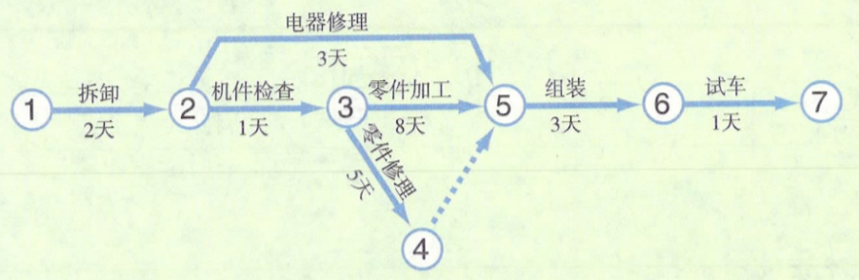
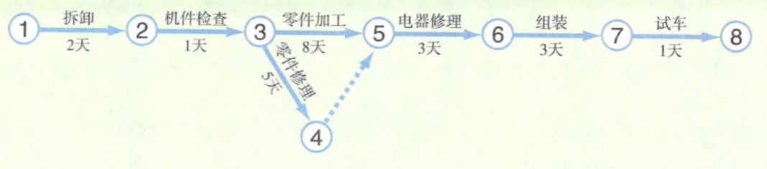
工期优化
校办工厂一台机械设备需要修理，需要经过拆卸、机件检查、零件修理、零件加工、电器修理、组装、试车等工序，如何改进流程减少工期？

Slide 6
工期优化
在把串行工序改为并行工序时，要考虑到并行工作需要的人力和物力的增加，要把人力和物力增加的成本与缩短工期的成本进行比较，如果改进后的总成本是降低的，那么改进方案就是可行的。

Slide 7
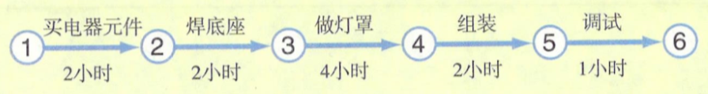
工期优化
假设制作一只台灯的工序和所需时间如图：
这一流程的工期是否可以缩短？可以怎样改进？改进之后可能带来什么问题？

Slide 8
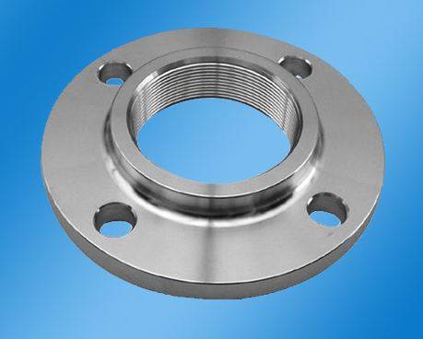
工艺优化
法兰的制造工艺
切削法
少切削法

Slide 9
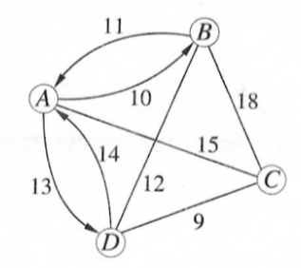
成本优化
电视机配送路线

Slide 10
成本优化
如邮递员投递线路的优化、由手工制作木桶到批量生产塑料桶的优化等。

Slide 11
流程优化的条件
流程的改进和优化需要一定的基础，它建立在设备和工艺水平提高的基础上，建立在对流程内在机理进一步研究的基础上。
流程与材料、设备、工艺有着密切的关系，在优化流程时，需要充分考虑到这些因素。

Slide 12
流程优化的条件
自动存取款机
数控机床

Slide 13
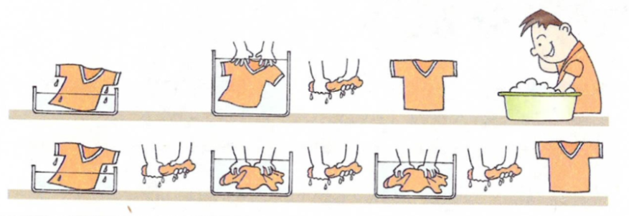
洗衣流程的优化
最好的办法是每次用水少一点，多漂洗几次。

